Slide 1

Сауат ашу
1-сынып
3-тоқсан

Slide 2
Сабақтың тақырыбы:
Мен не үйрендім?
Сабақтың мақсаты:
1.7 Тыңдалған материал бойынша өз пікірін айту
1.8 Берілген тақырыпқа әңгіме құрап айту
1.9 Сөздерді, дыбыстарды орфоэпиялық нормаларға сәйкес дұрыс айту

Slide 3
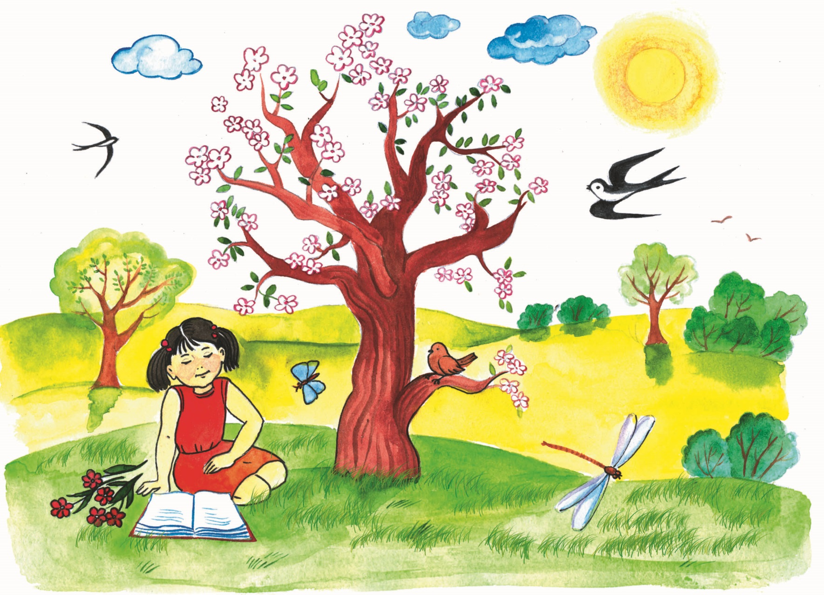
-Табиғат дегеніміз не?
-Табиғат бізге не береді?
-Ал,сен,табиғатқа не бере аласың?
Бізді қоршаған әлем

Slide 4
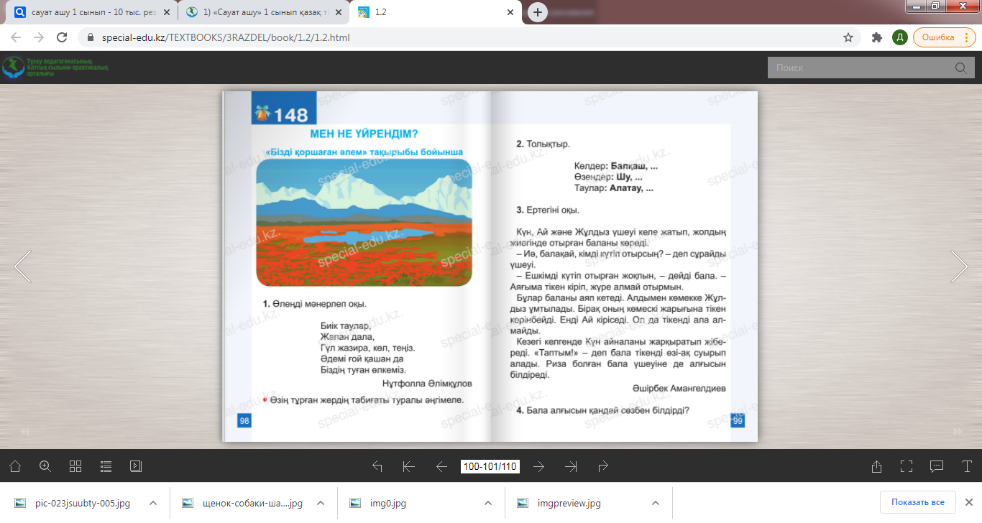
Тапсырма

Slide 5
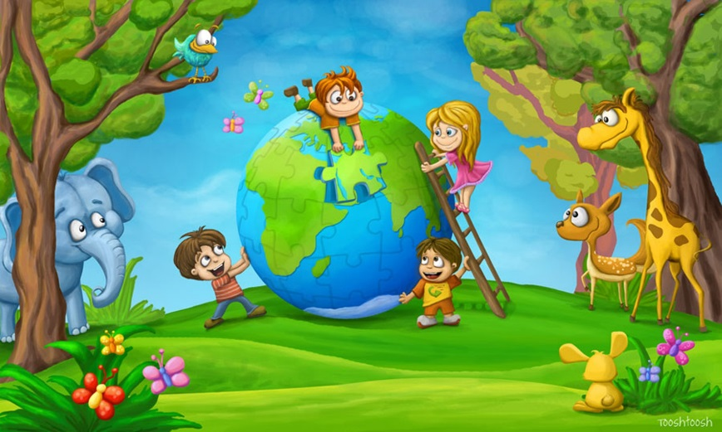
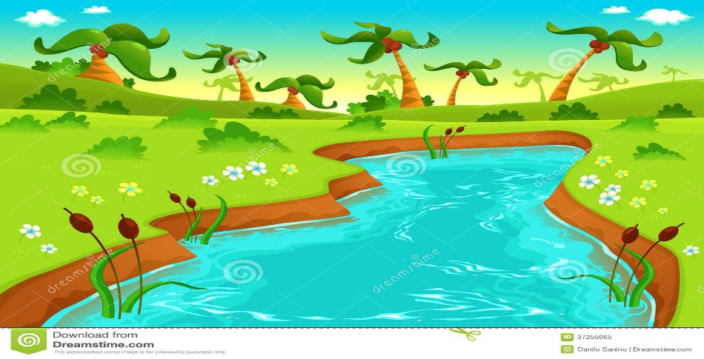
Бос орынға керекті сөздерді жаз
Көлдер: Балхаш, ...
Өзендер: Шу, ...
Таулар:Алатау, ...
Дескриптор: Бос орындарға сөздерді бас әріптермен жазады

Slide 6

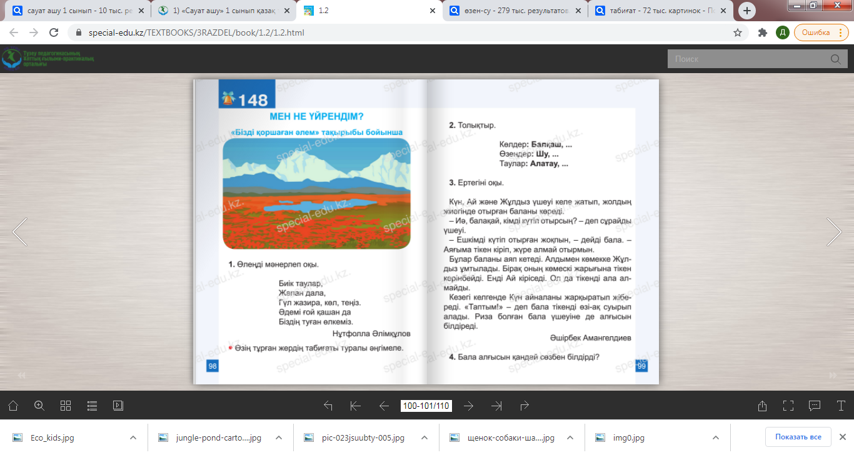


Ертегіні мұқият тыңда
-Бала не үшін жүре алмай отырды?
-Үшеуі балаға қалай көмектесті?
-Бала алғысын қалай білдірді?

Slide 7
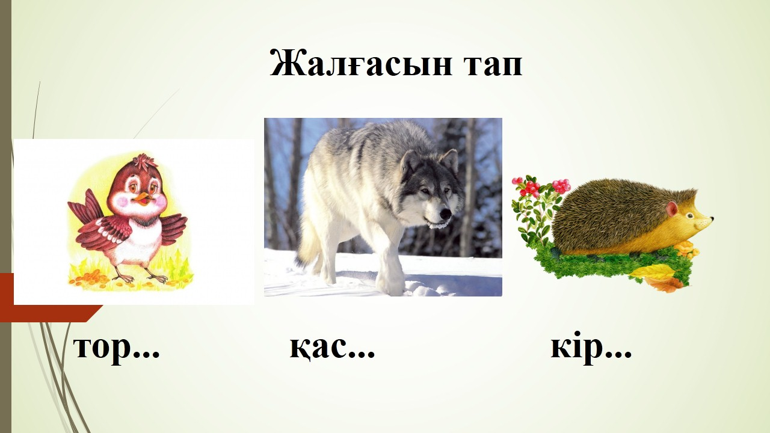
Тапсырма

Slide 8



Білім сандығы

